Slide 1

Apunte Nº3 - Taller Almacenamiento de Grafos
Algoritmos y Estructuras de Datos
Irene Zuccar Parrini
2023

Slide 2
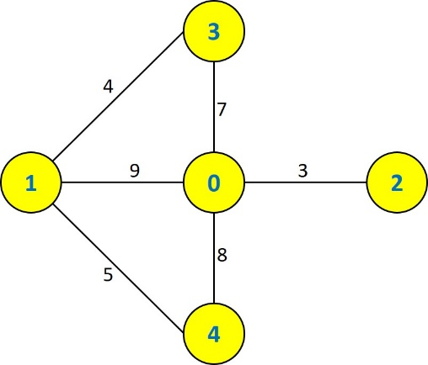
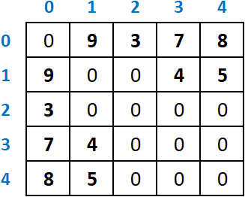
Llenando la matriz de un grafo
Representación Gráfica
Representación Computacional

Slide 3
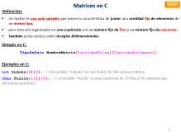
Llenando la matriz de un grafo
Representación Gráfica
Representación Computacional
Repaso de matrices en C:

Slide 4
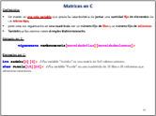
Llenando la matriz de un grafo
Representación Gráfica
Representación Computacional
Repaso de matrices en C:
Observa que el tamaño de la matriz no cambia.
Pero, para hacer un solo programa que almacene un grafo que sea de cualquier tamaño, esta forma de definir matrices no sirve.
Por eso, existe otra forma de definir el tamaño de una matriz: Definición dinámica.

Slide 5



Matrices definidas en forma Dinámica
La siguiente función crea una matriz de MxN enteros.
El tamaño de la matriz se define cuando el programa se ejecuta:
Matriz
 | 0 | 1 | 2 | … | N-1
0
1
2
…
M-1
int **creaMatriz(int M, int N)
{
int **Matriz;
int i;
Matriz = malloc(M * sizeof(int *));
for(i=0; i<M; i++)
{
Matriz[i] = malloc(N * sizeof(int));
}
return Matriz;
}
100
Aunque la matriz se crea de una forma distinta, la debes imaginar igual.
Para acceder los elementos de la matriz, se hace igual que siempre.
Por ejemplo, para almacenar un 100 en la fila 2 columna 1:
Matriz[2][1] = 100;

Slide 6
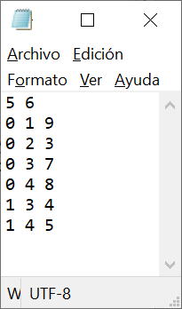

Llenando la matriz de un grafo
Almacenamiento en un archivo de texto:
Tipo de grafo:
1: Dirigido
2: No dirigido
Número de nodos del grafo
Representación Gráfica
Número de arcos del grafo
n m tipo
nodo1 nodo2 costo
nodo1 nodo2 costo
…
nodo1 nodo2 costo
Nodo inicial del arco
Nodo final del arco
Costo del arco
m
arcos
Representación Computacional

Slide 7
Apunte Nº3 - Taller Almacenamiento de Grafos
Algoritmos y Estructuras de Datos
Irene Zuccar Parrini
2023

Slide 8
Matrices en C
Volver
Definición:
Un matriz es una sola variable que posee la característica de juntar una cantidad fija de elementos de un mismo tipo,
pero esta vez organizados en una cuadrícula con un número fijo de filas y un número fijo de columnas.
También se les conoce como Arreglos Bidimensionales.
Sintaxis en C:
TipoDeDato NombreMatriz[CantidadFilas][CantidadColumnas];
Ejemplos en C:
int Sudoku[9][9]; //La variable “Sudoku” es una matriz de 9x9 valores enteros.
char Puzzle[15][20]; //La variable “Puzzle” es una cuadrícula de 15 filas x 20 columnas que almacena caracteres.

Slide 9
Matrices en C
Volver
Representación Gráfica:
Por ejemplo, si se define la variable “Valores” como una matriz que almacena 5x9 números reales:
float Valores[5][9];
Su representación gráfica será así:
9 Columnas
(desde 0 hasta 8)
 | 0 | 1 | 2 | 3 | 4 | 5 | 6 | 7 | 8
0
1
2
3
4
5 Filas
(desde 0 hasta 4)
Valores =
Contenido de cada celda: float

Slide 10
Matrices en C
Volver
Almacenamiento de valores dentro de una matriz:
Para asignar un valor dentro de una matriz se debe indicar la posición en la fila y la posición en la columna en ESE ORDEN:
Usando el siguiente ejemplo:
char SopaLetras[3][4];
SopaLetras[0][0] = ‘H’;
SopaLetras[0][1] = ‘O’;
SopaLetras[0][2] = ‘L’;
SopaLetras[0][3] = ‘A’;
SopaLetras[1][0] = ‘C’;
SopaLetras[1][1] = ‘H’;
SopaLetras[1][2] = ‘A’;
SopaLetras[1][3] = ‘O’;
SopaLetras[2][0] = ‘P’;
SopaLetras[2][1] = ‘E’;
SopaLetras[2][2] = ‘R’;
SopaLetras[2][3] = ‘A’;
 | 0 | 1 | 2 | 3
0 | 0,0 | 0,1 | 0,2 | 0,3
1 | 1,0 | 1,1 | 1,2 | 1,3
2 | 2,0 | 2,1 | 2,2 | 2,3
H
O
L
A
SopaLetras =
C
H
A
O
P
E
R
A

Slide 11
Matrices en C
Volver
Almacenamiento en la RAM:
 | RAM
SopaLetras[0][0]
SopaLetras[0][1]
SopaLetras[0][2]
SopaLetras[0][3]
SopaLetras[1][0]
SopaLetras[1][1]
SopaLetras[1][2]
SopaLetras[1][3]
SopaLetras[2][0]
SopaLetras[2][1]
SopaLetras[2][2]
SopaLetras[2][3]
Siguiendo con el ejemplo anterior:
char SopaLetras[3][4];
H
O
 | 0 | 1 | 2 | 3
0 | H | O | L | A
1 | C | H | A | O
2 | P | E | R | A
L
A
C
Caracteres
SopaLetras
H
A
O
P
E
R
A
La RAM sigue teniendo una estructura lineal !!!

Slide 12
Matrices en C
Volver
Para recorrer una matriz:
Para recorrer cada posición de una matriz que tenga M FILAS Y N COLUMNAS, se utiliza un ciclo dentro de otro ciclo (“ciclos anidados”): uno para cada dimensión de la matriz.
Además, cada ciclo debe tener un contador o índice (dos distintos !):
Uno de los índices debe tomar TODOS los valores posibles de las filas: desde 0 a M-1 (llamado i)
El otro índice debe tomar TODOS los valores posibles de las columnas: desde 0 a N-1 (llamado j)

Slide 13
Matrices en C
Volver
Ejemplo de funcionamiento. El siguiente código llena una matriz de 2x3 enteros, con los números desde el 101 al 106.
int Matriz[2][3];
int i; //recorre FILAS
int j; //recorre COLUMNAS
int numero;
numero = 101;
i = 0;
while (i < 2)
{
j = 0;
while (j < 3)
{
Matriz[i][j] = numero;
numero++;
j++;
}
i++;
}
 | 0 | 1 | 2
0
1
101
102
103
104
105
106
i:
0
1
2
j:
0
1
2
3
0
1
2
3
numero:
101
102
103
104
105
106
107

Slide 14
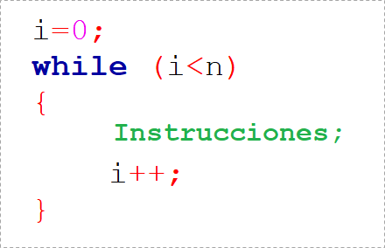
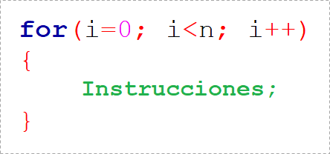
Ciclos en C: while y for
Volver
Son exactamente equivalentes!
Inicialización
del contador del ciclo: Se ejecuta una vez y se hace ANTES de entrar el ciclo

Slide 15
Ciclos en C: while y for
Volver
Son exactamente equivalentes!
Condición
del ciclo: Se lee igual en ambos ciclos “mientras la condición sea verdadera hacer… ”

Slide 16
Ciclos en C: while y for
Volver
Son exactamente equivalentes!
Incremento
del contador del ciclo: en el for se escriba arriba, PERO se hace al FINAL de todas las instrucciones que posee

Slide 17
Ciclos en C: while y for
Volver
Por ejemplo, en las listas dinámicas, el ciclo para recorrerlas usando for hubiera sido así:
void imprimeLista(Lista L)
{
Lista aux;
aux = L;
while (aux != NULL)
{
printf("%i", aux->info);
aux = aux->sig;
}
}
void imprimeLista(Lista L)
{
Lista aux;
for (aux = L; aux != NULL; aux = aux->sig)
{
printf("%i", aux->info);
}
}

Slide 18
Matrices en C
Volver
Ejemplo de funcionamiento. El siguiente código llena una matriz de 2x3 enteros, con los números desde el 101 al 106.
int Matriz[2][3];
int i; //FILAS
int j; //COLUMNAS
int numero;
numero = 101;
i = 0;
while (i < 2)
{
j = 0;
while (j < 3)
{
Matriz[i][j] = numero;
numero++;
j++;
}
i++;
}
int Matriz[2][3];
int i; //FILAS
int j; //COLUMNAS
int numero;
numero = 101;
for (i=0; i<2; i++)
{
for (j=0; j<3; j++)
{
Matriz[i][j] = numero;
numero++;
}
}
 | 0 | 1 | 2
0 | 101 | 102 | 103
1 | 104 | 105 | 106

